Slide 1
Inventores polacos.
Zofia Noworol 1F

Slide 2
REFINACIÓN DEL PETRÓLEO INVENTOR: IGNACY ŁUKASIEWICZ

Slide 3
LA COMPUTADORA COMMODORE 64 INVENTOR: JACEK TRZMIEL

Slide 4
BASTONCILLOS DE ALGODÓN INVENTOR: LEO GERSENZANG

Slide 5
PRIMER MAGNETÓFONO PORTÁTIL „NAGRA” INVENTOR: STEFAN KUDELSKI

Slide 6
LENGUA ESPERANTO INVENTOR: LUDWIK ZAMENHOF

Slide 7
VITAMINAS INVENTOR: KAZIMIERZ FUNK

Slide 8
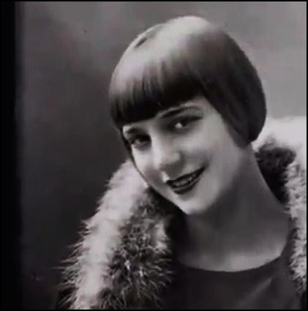
EL PEINADO “BOB” INVENTOR: ANTONI CIERPLIKOWSKI

Slide 9
LIMPIAPARABRISAS INVENTOR: JÓZEF HOFMANN

Slide 10
EL CLIP INVENTOR: JÓZEF HOFMANN

Slide 11
LÁPIZ LABIAL INVENTOR: MAKSYMILIAN FAKTOROWICZ

Slide 12
PROYECTOR DE PELÍCULAS/AEROSCOPE INVENTOR: KAZIMIERZ PRÓSZYŃSKI

Slide 13
CHALECO ANTI-BALAS INVENTOR: KAZIMIERZ ŻEGLEŃ

Slide 14
EL WALKIE-TALKIE INVENTOR: HENRYK MAGNUSKI

Slide 15
LÁMPARA DE QUEROSENO INVENTOR: IGNACY ŁUKASIEWICZ

Slide 16
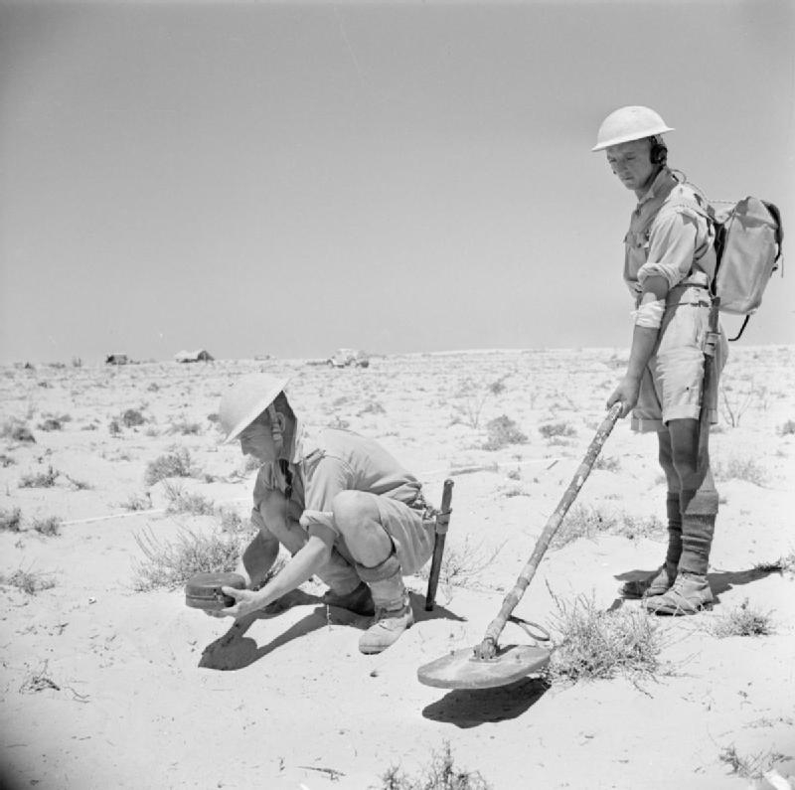
DETECTOR DE MINAS INVENTOR: JÓZEF KOSACKI

Slide 17
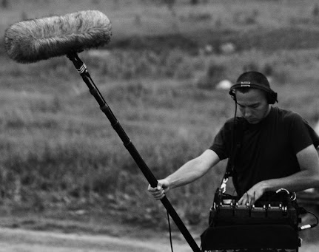
SONIDO EN PELÍCULAS INVENTOR: JOSEPH TYKOCIŃSKI-TYKOCINER

